Slide 1

Переход на микросервисы: мечта или кошмар
тестировщика?
Наталья Плетнева, Онлайн-кинотеатр Okko.
ДАТА: 1 июня 2019
Notes:
Всем добрый день!
Тема сегодняшнего доклада – Переход на микросервисы: мечта или кошмар тестеровщика?
И в рамках сессии обсудим задачи и возможности, которые возникают при тестировании микросервисов.

Slide 2

О себе
Закончила СПбГУТ.
QA в онлайн-кинотеатре Okko:
  Российский онлайн-кинотеатр
  Эксклюзивные права на показ АПЛ
С недавних пор увлекаюсь футболом.
Notes:
Меня зовут Наташа, на данный момент занимаюсь преимущественно серверным тестированием, в тестировании уже 4 года, большее время в онлайн кинотеатре Okko – крупный легальный онлайн-кинотеатр, в последнее время стал известен еще и за счет АПЛ – эксклюзивные права на показ матчей отошли к Okko.
Прежде чем переходить к обсуждению вопросов тестирования микросервисов ответим на вопрос «почему не монолит? Почему микросервисы? Почему это так популярно? В чем их профит?»

Slide 3
Монолитная архитектура
Почему не монолит?
Увеличение объема написанного кода.
Проблемы перехода на новые технологии.
Единая точка отказа.
Проблемы масштабирования.
Любые изменения требуют пересборки и развертывания всего монолита.
“И еще 100500 проблем”, - так говорят разработчики.
Notes:
По мере того, как наш сервис рос, росла и сложность архитектуры нашего программного обеспечения
В итоге мы столкнулись с рядом архитектурных проблем.
Постоянные идеи бизнеса и внедрение новых фичей приводили к тому, что монолит рос как на дрожжах, и добавление новой фичи начинало превосходить выгоду от самой фичи:
Было трудно перейти на что-то новое в технологиях и языках программирования
Если какой-то модуль дает сбои – перестает работать все приложение
Любые изменения требуют пересборки и развертывания всего монолита

Slide 4
Монолитная архитектура
Тестирование монолита:
Тестовые данные - отдельный сценарий.
Нагрузка может затронуть всё окружение.
Сложность в тестировании API.
Затруднен анализ багов.
Полное тестирование перед релизом.
Любые изменения - тестирование всего монолита.
Покрытие автотестами ~40%
  множество пересекающихся бизнес-сценариев
Notes:
В также тестировании были свои нюансы:
Тестовые данные - отдельный сценарий, очень много входных сложностей: комбинации входных параметров, чтобы создать кристально чистого пользователя под сценарий его сначала нужно прогнать через всю систему – разумеется, есть обходные пути(бд), но это нечестно с т.з тестирования
Прогон нагрузочных тестов может затронуть весь препрод – негативное воздействие на работу коллег
Затруднен анализ багов —> жц бага увеличивается тк один end point с кучей модулей
Автоматизация = мало тестов — монолит не разобрать и не протестировать тк для большого проекта характерно большое количество пересекающихся бизнес-сценариев, поэтому обычно есть только UI-тесты, серверные тесты API, поддержка которых занимает много времени

Slide 5
Микросервисная архитектура
Почему микросервисы?
Меньше кода на один сервис.
Независимость реализации.
Отсутствие единой точки отказа.
Независимое развертывание и масштабирование.
Независимое тестирование.
Notes:
Ввиду всех этих трудностей было принято решение создать набор новых сервисов, в которых будут отдельные API для работы со всеми бизнес-функциями – так называемый переход на микросервисы, которые решают основные проблемы монолита.

Slide 6
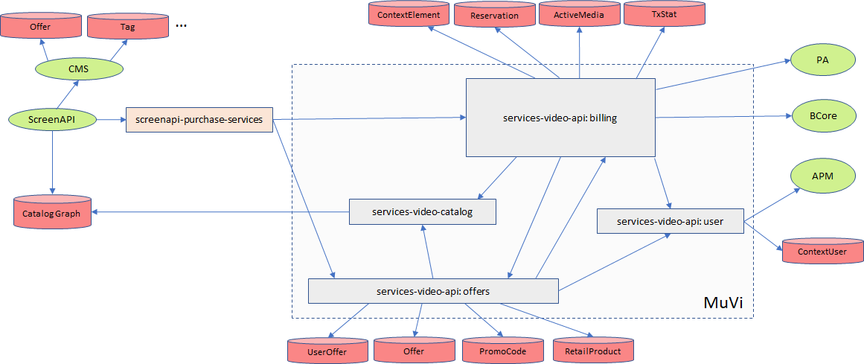

Архитектура «ДО»
billing
Catalog
User
Offers
Notes:
И вот от такой архитектуры, где все связано друг с другом, обложено лишними проверками, где сервисы могут доставать одну и ту же информацию, что неэффективно

Slide 7
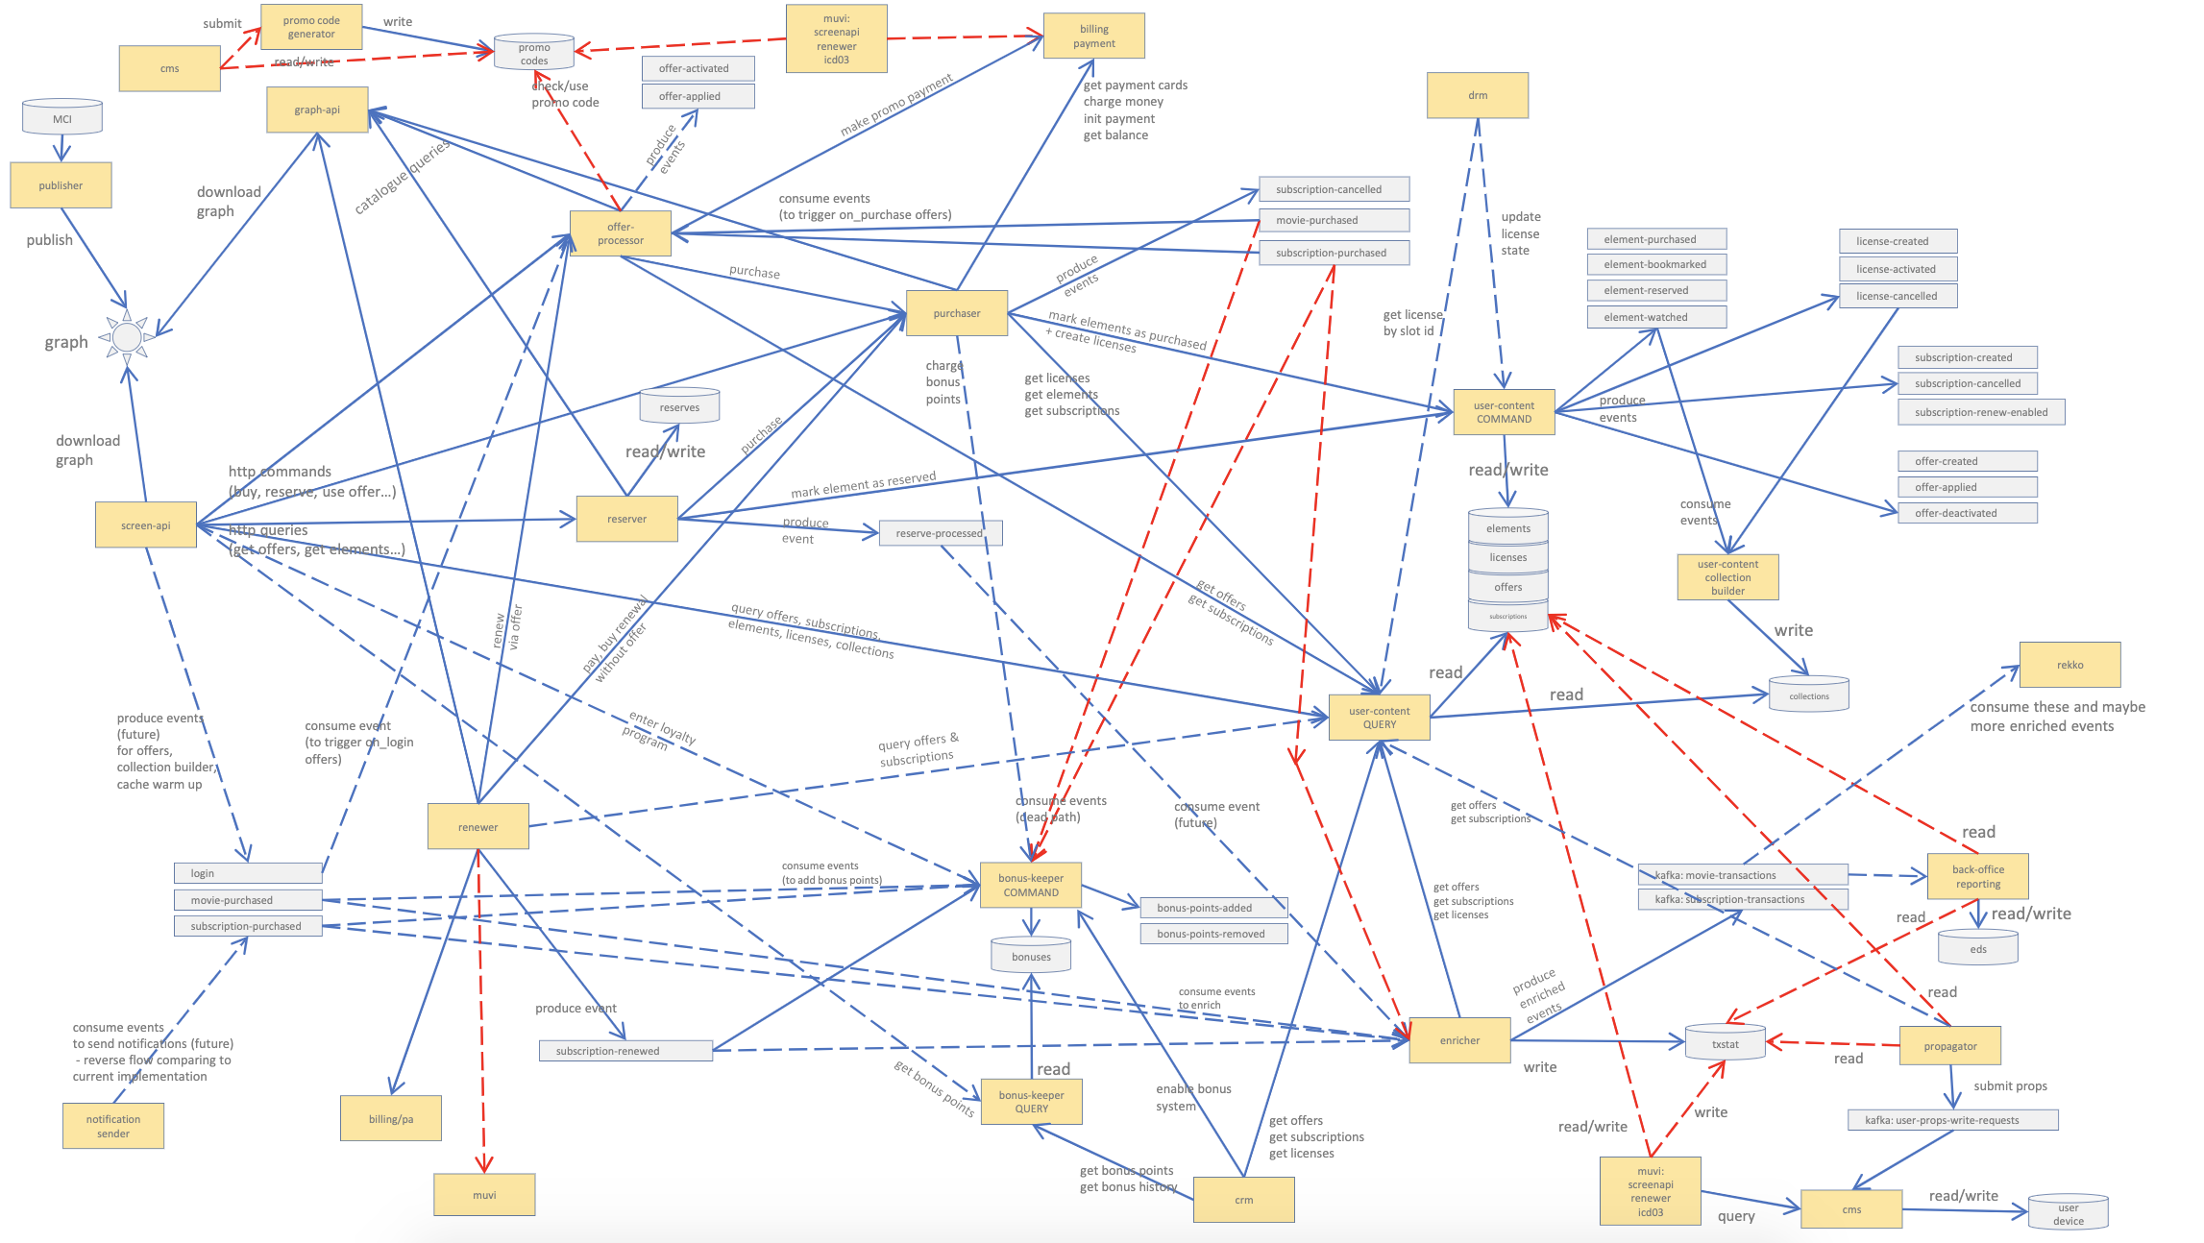

Архитектура «после»
Notes:
Мы пришли к этому
Постепенно были отпочковании микросервисы и написана новая функциональность уже отдельно от основного приложения, где новые компоненты обеспечивают:
независимость деплоя изменений
независимость тестирования
независимость от старых технологий, в частности, можно использовать kotlin со своей моделью данных и любой фреймворк (ktor, spring boot, spring webflux, dropwizard)
изоляцию бизнес логики и работы с базой от других компонентов, что в перспективе позволит по частям переехать на любую другую базу данных
возможность оптимизации времени выполнения сложных сценариев

Slide 8
этапы работ
Что нужно для перехода?
Подготовка и тестирование всех новых компонент.
Миграция старой бизнес-логики в новые компоненты.
Тесты полученных изолированных компонент.
Частичное развертывание
  A/B сплит новой архитектуры
  Поддержка альтернативной имплементации
Notes:
Для решения всех задач перехода от монолита к микросервисам было выделено несколько этапов работ:
подготовка и тестирование (можно по отдельности) всех новых компонент
миграция старую бизнес-логику и перенести все в новые компоненты
протестировать полностью изолированные новые компоненты
и по специфике сервиса есть возможность частичного вывода, чтобы не задеть продакшн, тк база большая и просто так взять и все удалить мы не можем, поэтому для частичного вывода был выбран путь а/б тестов с настройкой через внутренние компоненты и ввиду этого переключения нам пришлось поддерживать старую имплементацию
поддержать старые компоненты (альтернативную имплементацию – тк все переключается)
выкатить серверсайд на ограниченный % юзеров компоненты на новой имплементации с помощью A/B сплита

Slide 9
Микросервисная архитектура
Что получаем для тестирования?
Набор функционально законченных сервисов.
Взаимодействие между сервисами либо синхронно через HTTP/HTTPS, либо асинхронно через менеджер сообщений
  Смешанный тип архитектуры
Стандартный интерфейс сообщений.
Notes:
На выходе для тестирования мы имеем кучу сервисов, каждый из которых может дергать остальные, данные хаотично пересылаются между ними – звучит устрашающе
У нас есть
- набор функционально законченных сервисов
- взаимодействие между ними происходит либо синхронно через hhtp, либо асинхронно через менеджер тк выбран был смешанный тип архитектуры, когда сервисы взаимодействуют либо напрямую, либо через мессенджер, когда компонент подписывается на очередь сообщений и слушает её
- стандартный интерфейс сообщений у всех сервисов
Одну из лидирующих и важных позиций в данной подготовке приложения для перехода монолит – микросервисы занимает тестирование, но возникает вопрос «а как тестировать всю эту полученную схему? Как организовать тестирование в условиях роста сервисов и не сойти с ума?»

Slide 10
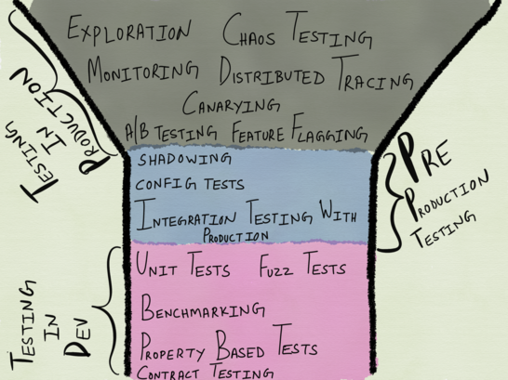
Ожидание
Notes:
На сегодняшний день существует несколько способов структурирования тестов на микросервисах: это и сота тестирования, которая ориентируется на интеграционные тесты, это и теория о переходе на уровень выше в пирамиде тестирования, где также заложен приоритет интеграционных тестов,

Slide 11
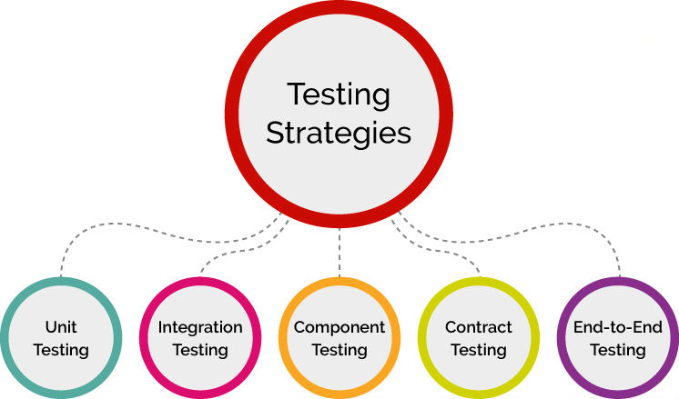
Ожидание
Notes:
много упоминается о подходе к тестированию с делением тестов на уровни – модульное, контрактное, интеграционное, функциональное и сквозное – огромное количество идей и предложений.
Звучит красиво, но на практике не все оказалось так радужно.

Slide 12


Slide 13
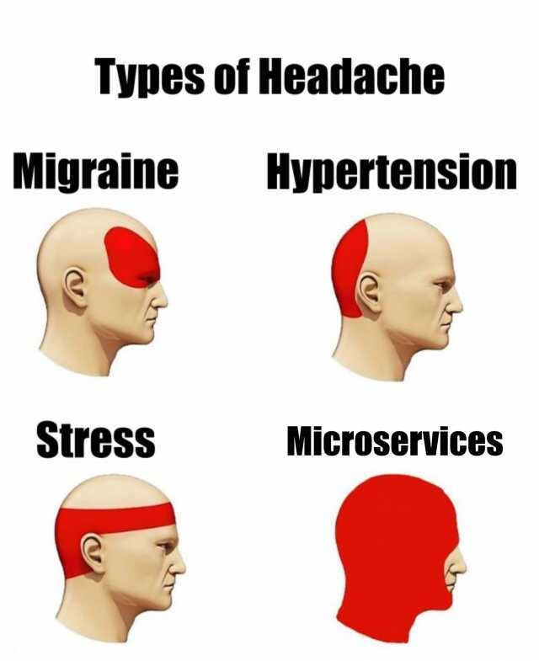
реальность
Иллюзии микросервисного бума:
“Это проще”
"Это быстрее"
“Это лучше для тестирования”
Notes:
Исходя из определения микросервисов может показаться, что для тестирования микросервисы – это здорово, но хотелось немного прояснить реалии
Я хочу рассказать о некоторых основных заблуждениях и подводных камнях перехода на микросервисы, чтобы в итоге вы задумались о проблемах когда будете решать, подходит ли вам микросервисная архитектура.

Slide 14
Тестирование микросервисов
Иллюзия “Это проще”:
  Фрагментированное и целостное тестирование.
  Интеграционное тестирование.
  Гибридный подход к тестированию.
Notes:
Тестов меньше не стало: так как микросервисы работают одновременно в одиночку и совместно с другими слабосвязанными сервисами, то тестировать каждый компонент нужно и изолированно, и все вместе.
Как и во всех методиках было выбран путь покрытия интеграционными тестами - упор был направлен на интеграционное тестирование, тестирование API, т.к даже для понимания работы компонент, мы будем дергать запросы и получать каике-то ответы.
Был выбран гибридный подход и добавили тестирование в продакшене – мониторинг с помощью новомодного jaeger
), исследовательское тестирование, КЦ(взаимодействие с пользователями)

Slide 15
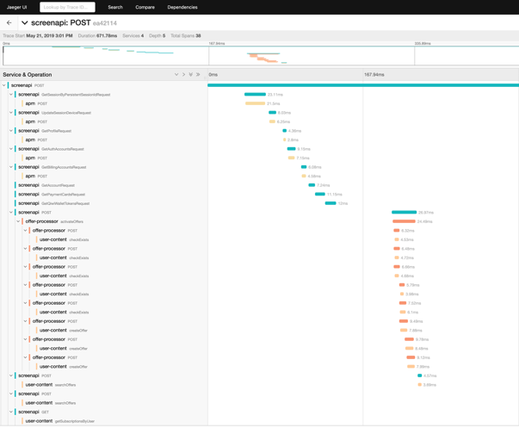
jaeger мониторинг
Проблема:
  Необходимо помнить все взаимодействия.
  Трудно найти проблему в таких распределенных сценариях.
Jaeger OpenTracing:
  HTTP*
  RabbitMQ
  DB*
Notes:
jaeger
Был выбран гибридный подход и добавили тестирование в продакшене – мониторинг с помощью новомодного jaeger(распределенная система отслеживания запросов
Jaeger - распределенная система отслеживания запросов(трассировка); используется для мониторинга и устранения неполадок систем на основе микросервисов.
Это очень помогает в тестировании, всегда можно отследить по фильтрам интересующие запросы и найти ошибки

Slide 16
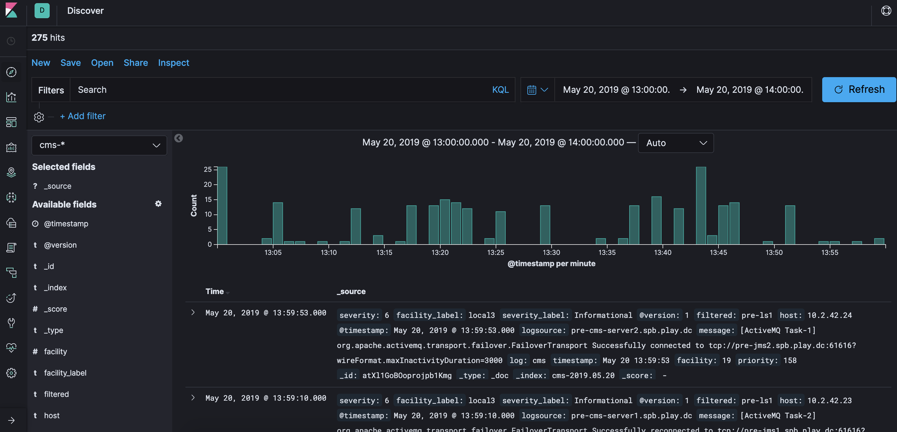
kibana
Визуализация логов.
Клиент/сервер.
Удобный поиск
  Фильтрация
  Поиск по индексу
Графики, паттерны для поиска, дашборды.
Notes:
Kibana мать
Также отдельно прикручен такой инструмент для логов как kibana – по сути они виртуализирует все данные и позволяет смотреть логи в одном месте – это удобно, можно настраивать свои фильтры, смотреть информацию в виде таблиц/json, создавать свои дашборды, если ты ответственный по какому-либо компоненту
И вот у нас есть logstash, который собирает и обрабатывает данные со всех ваших тысяч серверов и elasticsearch, который изо всех сил эти данные хранит и позволяет искать по ним. Чего не хватает? Верно, не хватает Angular.js.
Помните, я сказал, что все элементы ELK – независимые продукты? На самом деле, kibana бесполезна без elasticsearch. Это очень (очень) удобный интерфейс, позволяющий любому в вашей компании построить себе красивую панельку, на которую выводить аналитику всего, что logstash отправил в elasticsearch.

Slide 17
Тестирование микросервисов
Иллюзия “Это быстрее”:
  Монолит + микросервисы.
  A/B тестирование.
  Тесты отказоустойчивости.
Notes:
Иллюзия «Это быстрее»:
каждый сервис — отдельная функционально-законченная единица. И у каждого сервиса есть свой набор тестов, и хотя теперь нам не нужно эмулировать действия пользователя, достаточно лишь построить правильно REST-запрос, но живем мы в условиях совместной работы монолита и микросервисов, Поэтому тестеровщик должен контролировать одновременно и монолит, рождало еще бОльшее количество точек отказа, количество тестов, больше экспертизы.
Особое внимание было уделено тестам отказоустойчивости - Серверы, по которым распределено приложение, рано или поздно падают, особенно разные узлы. Поэтому приложение должна быть устойчива к таким сбоям
соответственно проводилась проверка возможности продолжения работы приложения в случае сбоя базовых ресурсов – потушить сервер, увеличить время ответа, потушить мессенджер, нагрузка

Slide 18
Тестирование микросервисов
Иллюзия “Это лучше для тестирования”:
  Уменьшение жизненного цикла бага.
  Постоянная синхронизация с командой.
  Возможность прикрутить автоматизацию.
    Postman
    Pytest
    Locust (нагрузка)
Notes:
Иллюзия «Это лучше для тестирования»:
Тут есть свои «за» и «против»
Тестирование стало прозрачнее: проще стало анализировать проблемы, гонять нагрузку(тк держать load окружение довольно затратно) – найти узкое место проще, анализ проблемы ускорился
НО необходима постоянная синхронизация с командой – баги могут жить одновременно в нескольких сервисах и требовать изменений на уровне нескольких команд – необходима синхронизация и координировать усилия. К тому же, люди могут терять чувство ответственности и стараться спихнуть как можно больше проблем другой команде.
И ура! Можно было без особого труда прикрутить автоматизацию – использование pytest

Slide 19

выводы
Объемы тестирования не уменьшились.
Новые требования к тестированию.
Тестирование стало «прозрачнее».
Организация и структурирование процессов тестирования.
Возможность полного покрытия автотестами.
Type to enter a caption.
Notes:
Микросервисы представляют гибкость в выборе типа и уровня тестирования, которое можно использовать, тк микросервис может реализовывать каике-то центральные бизнес функции, так и что-то мелкое – уровень тестирования может быть ниже.
Но прежде чем переходить на микросервисы нужно подумать всех возможных деталях и вопросах – чтобы не напороться на проблемы в будущем.
В тестировании есть свои + и – такого подхода, нужно учитывать текущую ситуацию в команде и быть готовым к огромным объемам работы.
Хотя мы еще живем в условиях монолита и микросервисов, но уже сейчас я могу утверждать, что опыт перехода был весьма позитивный.
В нашем случае микросервисы – это мечта и спасение – это возможность организовать и структурировать процессы тестирования, возможность прикрутить автоматизацию, и со временем тестировать быстрее и качественнее.

Slide 20
Есть вопросы?
Спасибо за внимание

Slide 21
Нагрузка
При идеальном состоянии компонент:
  80% - кеш, 20% - storage
  10 CDP по 14 Гбит
  FHD – 10 Мбит → 14000 человек
  HD – 5-7 Мбит → 24000 человек

Slide 22
Все соединения только по https.
Обезличенные данные сертифицированы купленными решениями по контракту.
Платежная информация защищена внешними компаниями-банками.
Защита логина от атак рекапчей.
Мониторинг подозрительных атак на балансировщиках.

